Slide 1
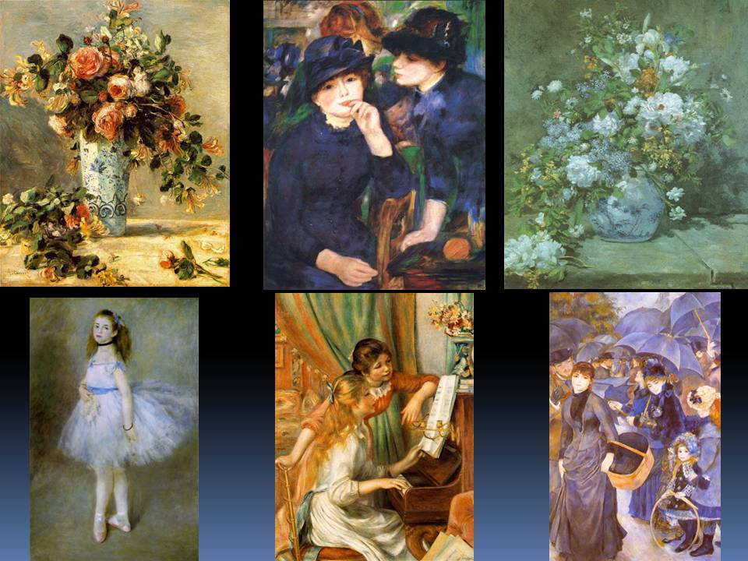
Основные течения в европейской художественной культуре XIX века

Slide 2
Новая эра
В XIX веке начинается новая эра в художественной культуре Европы, ставшей на путь капиталистического развития после Французской буржуазной революции 1789 - 1794 г. Эта революция и промышленный переворот в Англии XVIII века стали теми историческими событиями, которые вкорне изменили все стороны жизни не только в Европе, но и на других континентах.
Культура по мере усложнения общественных отношений, усиления социальных противоречий становится всё сложнее, противоречивее в осмыслении и отражении современности.

Slide 3
Эволюция новых течений
в архитектуре воцаряется эклектика и историзм;
в живописи и скульптуре наряду с классицизмом, который всё более приобретает черты академической схемы, с 1820-х годов рождается сильное романтическое течение;
с 1840-х годов развивается реализм;
в последней трети XIX века, в переломное для западноевропейского реализма время, вновь укрепляются позиции академизма;
реакцией на академизм становится импрессионизм, который сменяется неоимпрессионизмом, а затем постимпрессионизмом.

Slide 4
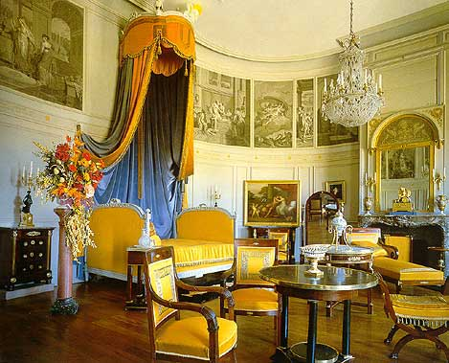
Ампир
Ампир (буквально — имперский) стиль в архитектуре и декоративном искусстве трех первых десятилетий 19 в. Массивные лапидарные, подчеркнуто монументальные формы и богатый декор (военные эмблемы, орнамент), опора на художественное наследие императорского Рима, древнегреческой архаики, Древнего Египта служили воплощению идей государственного могущества и воинской силы.

Slide 5
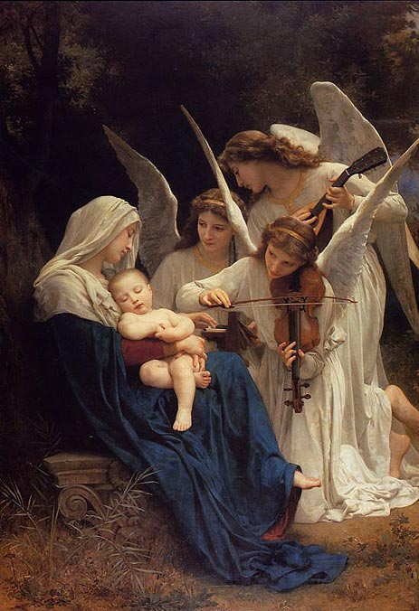
Академизм
Академизм (французское academisme) в изобразительном искусстве, направление, сложившееся в художественных академиях 16—19 вв. и основанное на догматическом следовании внешним формам классического искусства.

Slide 6
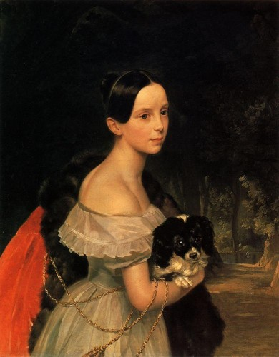
Романтизм
Романтизм — это стилевое направление, которое вместо науки и разума ставит художественное творчество индивидуума. Основная черта романтизма как движения — стремление противопоставить миру рассудка, закона, индивидуализма, наивной веры в линейный прогресс — новую систему ценностей: культ творчества, примат воображения над рассудком, открытие внутреннего мира человека.

Slide 7
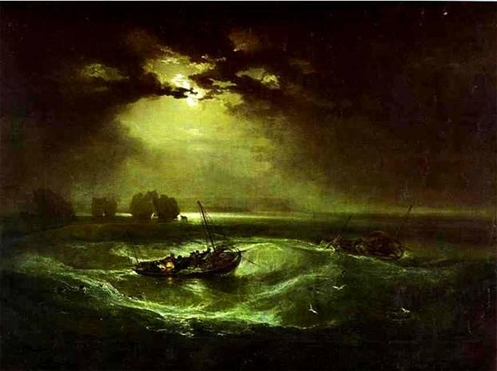
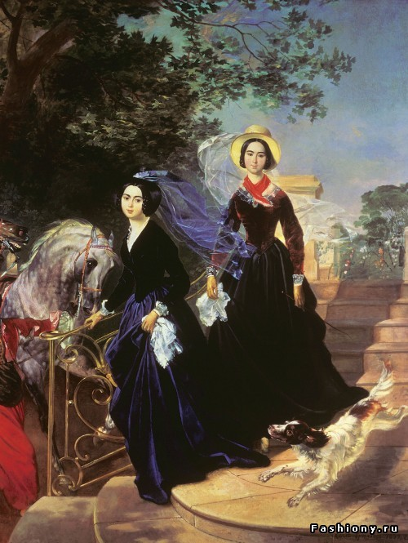
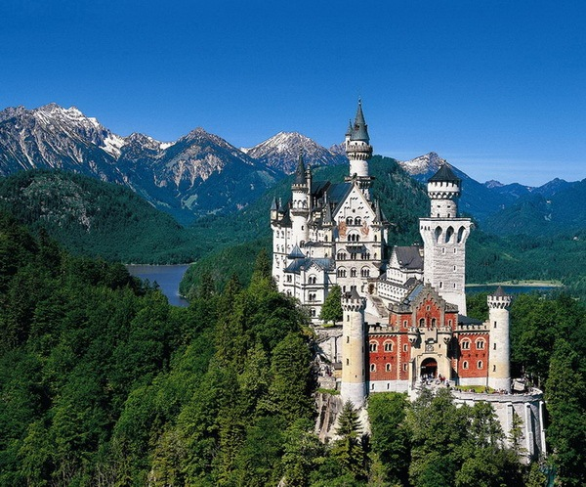

Slide 8
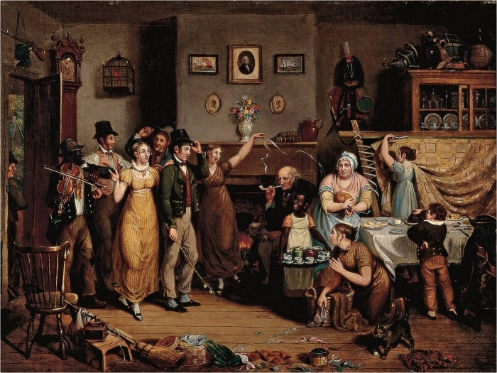
Эклектика и историзм
Основной особенностью архитектуры второй половины 19 в. является смешение исторических стилей (ренессансного, готического, мавританского, русского и др.) — эклектизм.

Slide 9
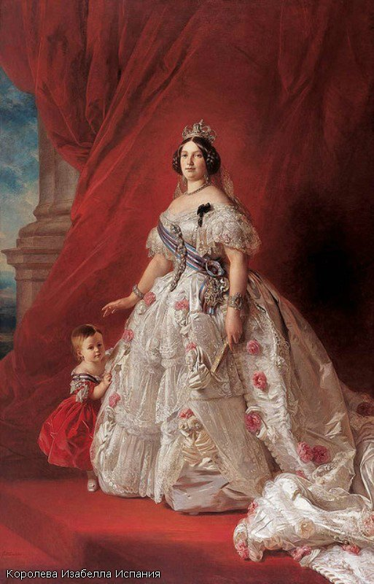
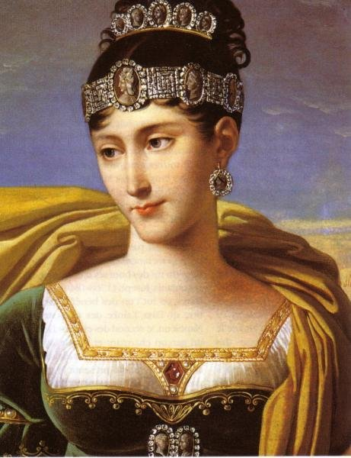
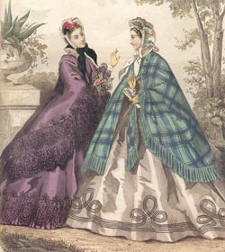
Второе рококо
Второе рококо (изящество, легкость, воздушность) отличается от первого подражательностью, тяжеловесностью деталей, отсутствием искренности, чувства новизны, подлинного вдохновения.

Slide 10
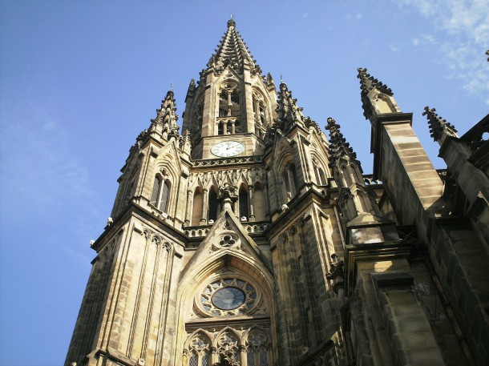
Неоготика и псевдоготика
Неоготика и псевдоготика - направление в архитектуре 18-19 вв., возрождавшее архитектурные формы и декоративные мотивы готики.

Slide 11
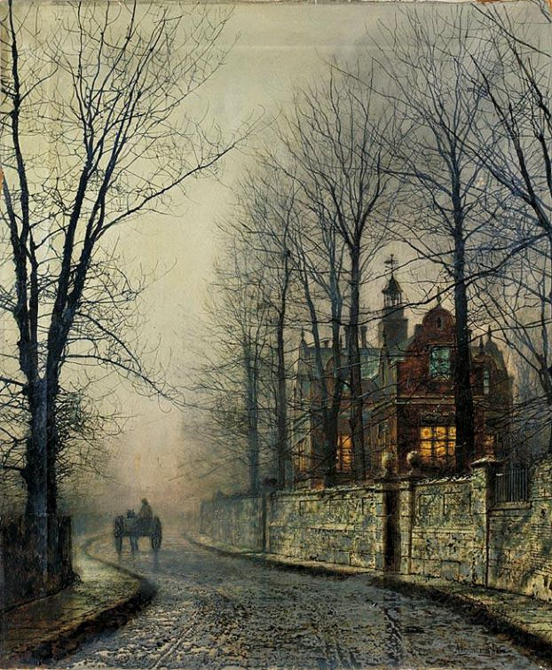
Прерафаэлиты
Прерафаэлиты - группа английских художников и писателей. Они стремились к возрождению наивной религиозности средневекового и раннеренессансного ("дорафаэлевского") искусства, противопоставляя его холодному академизму, корни которого они видели в художественной культуре Высокого Возрождения.

Slide 12
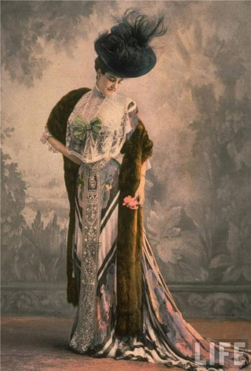
Модернистские течения. Модерн
«Модерн» (франц. moderne — новейший, современный) - стилевое направление в европейском и искусстве кон. 19 — нач. 20 вв. Представители «модерна» использовали новые технико-конструктивные средства, свободную планировку, своеобразный архитектурный декор для создания необычных, подчеркнуто индивидуализированных зданий, все элементы которых подчинялись единому орнаментальному ритму и образно-символическому замыслу.

Slide 13
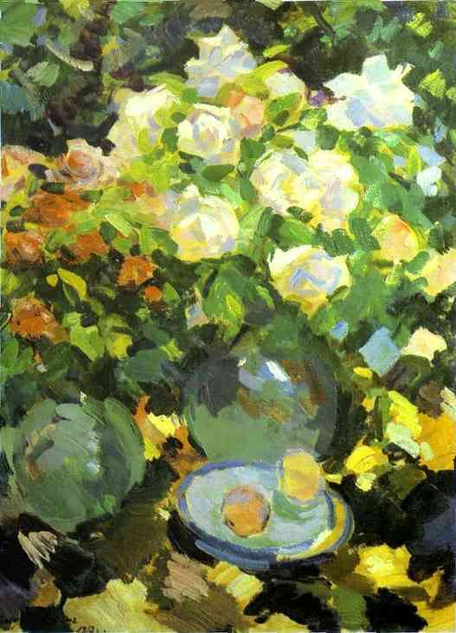
Импрессионизм
Импрессионизм (от франц. impression — впечатление), направление в искусстве последней трети 19 — нач. 20 вв., представители которого стремились наиболее естественно и непредвзято запечатлеть реальный мир в его подвижности и изменчивости, передать свои мимолетные впечатления.

Slide 14
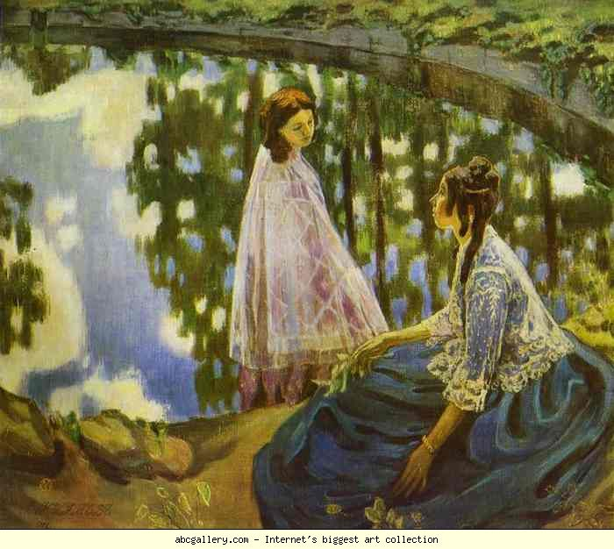
Символизм
Символизм, направление в европейском и русском искусстве 1870-1910-х гг.; сосредоточено преимущественно на художественном выражении посредством символа интуитивно постигаемых сущностей и идей, смутных, часто изощренных чувств и видений.

Slide 15
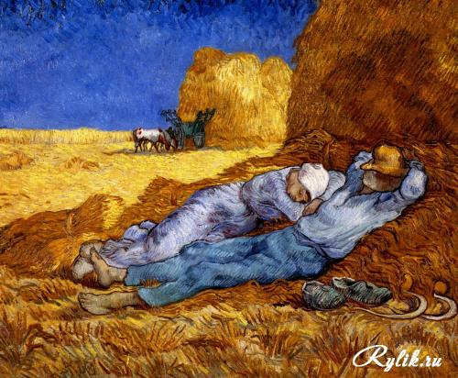
Постимпрессионизм
Постимпрессионизм (от лат. post — после и импрессионизм), общее название течений в живописи кон. 19 — нач. 20 вв., возникших во Франции как реакция на импрессионизм с его интересом к случайному и мимолетному.

Slide 16
Домашнее задание
Общая характеристика романтизма
Выразительное чтение или чтение наизусть одного из стихотворений Гёте, Байрона, Шиллера
Принести на урок стихотворения европейских романтиков 19 века

